Slide 1





ARQUITECTURA DE LA SOLUCIÓN
Fuentes de datos
Ingesta
Consumo
Base de datos de Ventas
Data Warehouse
DWH
STG
VENTAS
ODS

Slide 2
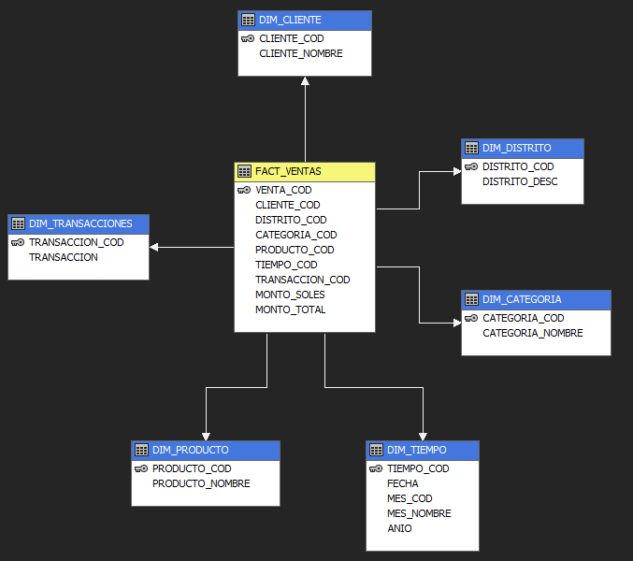
MODELADO

